Slide 1
Aplicativo de denúncia de áreas perigosas
INTEGRANTES
AUGUSTO DE OLIVEIRA CARNAVAL
CRISTHIAN JOSUE QUISPE MAMANI
LEONARDO CASAGRANDI
RAPHAEL DE MELO GONCALVES
JOHANN BENJAMIN DURAN TICONA

Slide 2
OBJETIVO
1 – Alertar pessoas de lugares perigosos .
2 - Diminuir a criminalidade (Violências, furtos e roubos).
3 – Implementar um mecanismo de denúncia rápida, pela nivelação de cor nas áreas perigosas.
Desenvolver um aplicativo visando os respectivos atentos:

Slide 3
JUSTIFICATIVAS
01
Maior concetração de crimes em
determidos locais
02
03
Falta de agilidade na denuncia
Ausência de alertas das áreas perigosas.

Slide 4
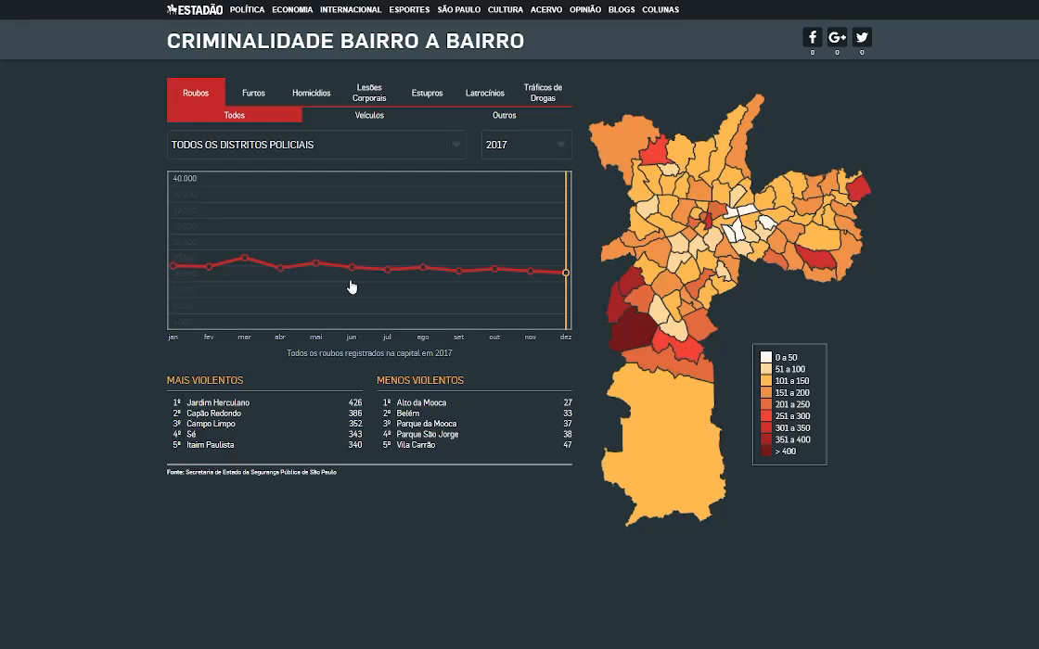
Criminallidade na cidade de São Paulo 2017

Slide 5

Falta de agilidade na denuncia
A maior reclamação das pessoas em relação ao trabalho policial, geralmente, é no tocante a demora no atendimento.

Slide 6
Ausência de alertas das áreas perigosas.
Não há aplicativos que notifiquem a “possível vitima” em áreas perigosas, na cidade de São Paulo.

